Slide 1
Semana N° 7:
Reciclaje de los residuos
Clasificación de los residuos sólidos.
Riesgos en la salud de los residuos sólidos.
Beneficios económicos del reciclaje.
Facultad de Ciencias Naturales y Matemática
Biología
Dr. Fredy Salinas Melendez
Semestre Académico 2025 - II

Slide 2
Motivación
La contaminación ambiental es la presencia de componentes nocivos, bien sean de naturaleza biológica, química o de otra clase, en el medioambiente, de modo que supongan un perjuicio para los seres vivos que habitan un espacio, incluyendo, por supuesto, a los seres humanos
Alternativas de solución.
Clasificación.
Riesgos.
Beneficios del tratamiento.
Plantas de tratamiento.
Lagunas de Oxidación
Plantas de tratamiento.
Comentarios.

Slide 3
El Reciclaje de residuos solidos
Es una de las alternativas utilizadas para reducir el volumen de los residuos sólidos. Este proceso consiste en recuperar materiales (reciclables) que fueron descartados y que pueden utilizarse para elaborar otros productos o el mismo.
Si eres una empresa, entidad, persona natural o jurídica que haya reactivado sus actividades económicas, separa adecuadamente los residuos en el lugar donde se hayan generado, para que no se conviertan en basura.
Identifica, separa y almacena correctamente los residuos aprovechables (tacho color verde), residuos no aprovechables (tacho color negro), residuos orgánicos (tacho color marrón) y residuos peligrosos (tacho color rojo).
Aprovechables: son todos los que puedes reciclar. Por ejemplo: envases de vidrio, plástico, tetrabrik, latas, papel y cartón (limpios, secos y compactados).
No aprovechables: son los residuos que no volverás a usar. Por ejemplo: envolturas y restos de comida, papel higiénico, bolsas de plástico y envases descartables.
Orgánicos: son los restos y cáscaras de frutas, vegetales, hojas y flores secas.
Peligrosos: son aquellos que representen un riesgo para tu salud o tu comunidad. Por ejemplo: pilas, baterías, pinturas, lámparas, focos, mascarillas e implementos médicos usados o vencidos.

Slide 4
Clasificación de residuos según su origen
Según su origen podemos encontrar:
Domésticos: generados en los hogares
Comerciales: generados en los comercios
Industriales: generados en las industrias y fábricas
Biorresiduos: residuos biodegradables de jardines y parques, residuos alimenticios y de cocina
De la construcción: todos los generados en obras de reforma y construcción
Sanitarios: generados en los hospitales
Mineros: residuos generados en las actividades de extracción y minería
Radioactivos: residuos generados en actividades que trabajan con elementos químicos radioactivos.

Slide 5
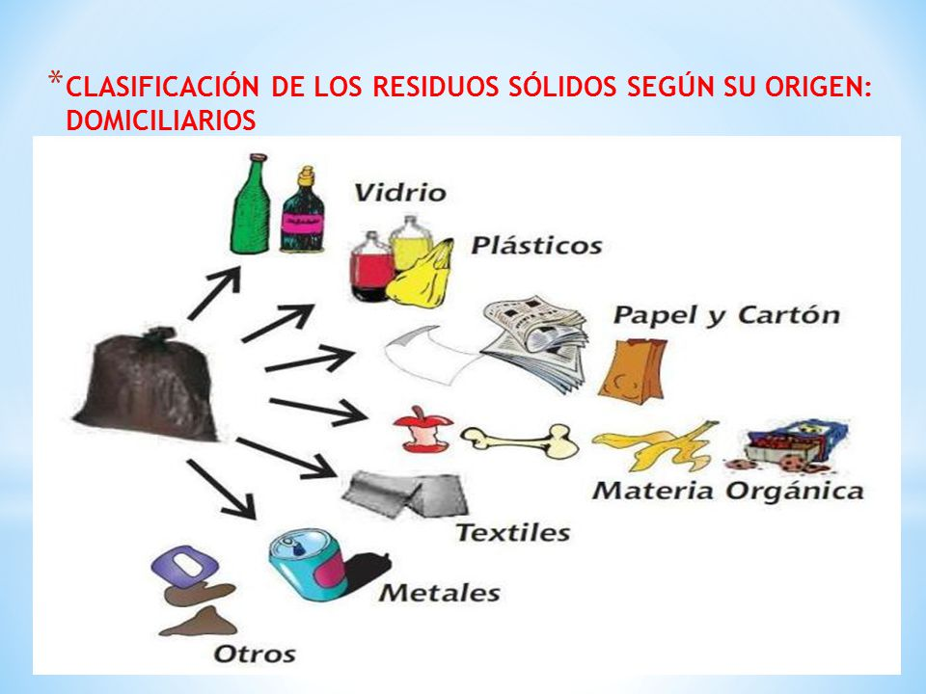

Slide 6
Clasificación de residuos Según su composición
podemos encontrar:
Residuos orgánicos: es cualquier residuo de origen biológico, como plantas o alimentos
Residuos inorgánicos: es cualquier residuo que no sea biológico, como un plástico o metal
Mezclas de residuos: es una fracción de residuos que mezcla las dos anteriores

Slide 7
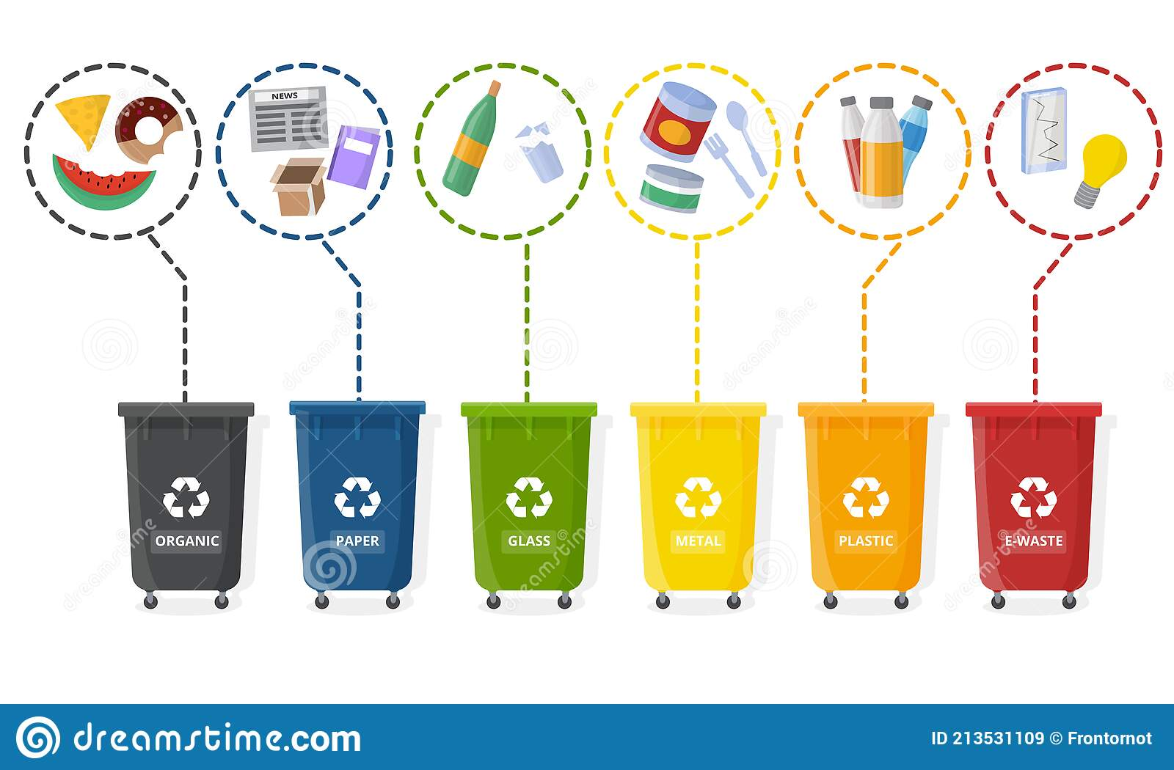
Clasificación de residuos Según su composición

Slide 8
Riesgos en la salud de los residuos sólidos.
¿Qué riesgos causan los residuos sólidos?
La acumulación de los residuos da lugar a los “basureros” que generan: contaminación de suelo, agua, malos olores, además de ser criaderos de moscas, cucarachas, ratones y otros vectores
Los residuos sólidos se prestan o permiten la transmisión de algunas enfermedades porque los vectores que se desarrollan en estos residuos producen una gran cantidad de enfermedades transmitidas vía picaduras, vía mecánica (por alas, patas, cuerpo), vía orina y heces, entre otros.
La exposición a altos niveles de contaminación del aire puede causar una variedad de resultados adversos para la salud: aumenta el riesgo de infecciones respiratorias, enfermedades cardíacas, derrames cerebrales y cáncer de pulmón las cuales afectan en mayor proporción a población vulnerable, niños, adultos mayores

Slide 9
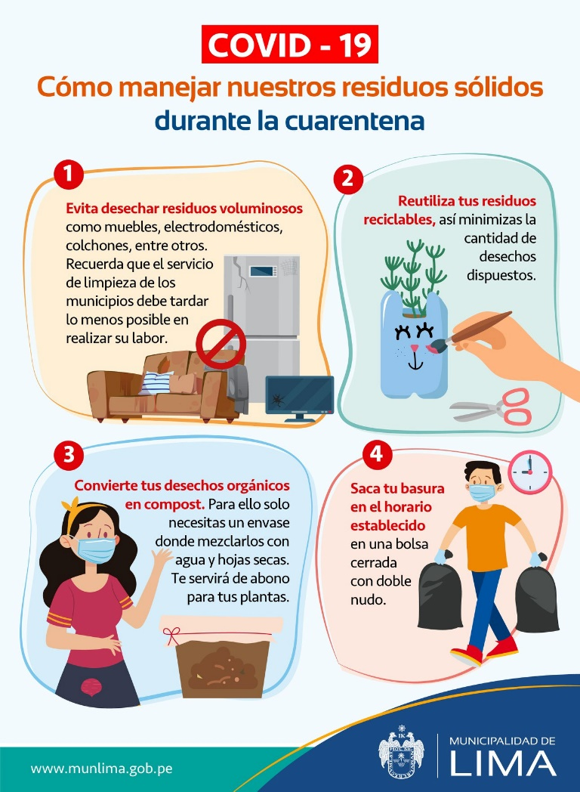

Slide 10
Los beneficios de la gestión de residuos son:
Reduce la huella ecológica. ...
Uso eficiente de recursos. ...
Incrementa la vida útil de los sistemas de relleno sanitario. ...
Se protegen los recursos naturales. ...
Reduce la contaminación.

Slide 11
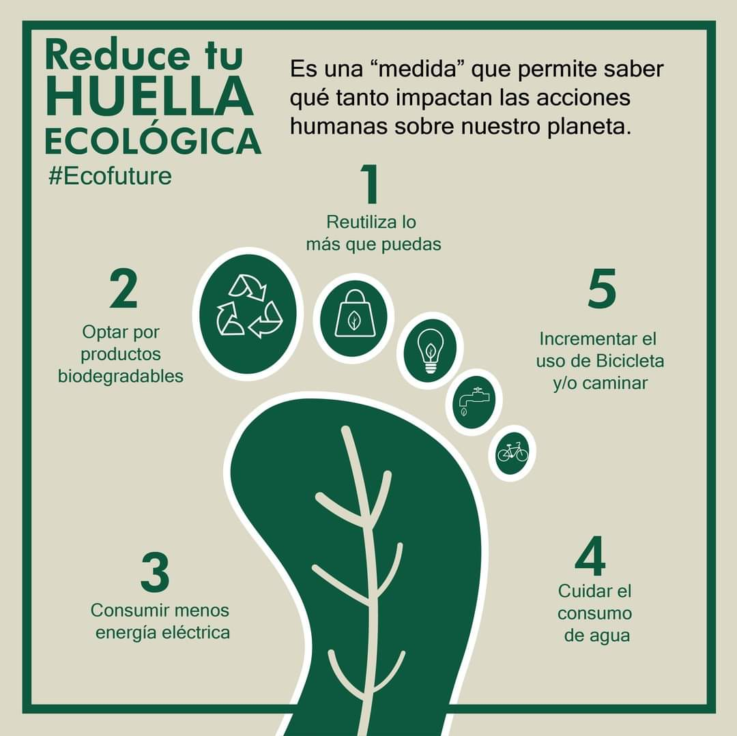
I. 5 pasos para reducir tu huella ecológica

Slide 12
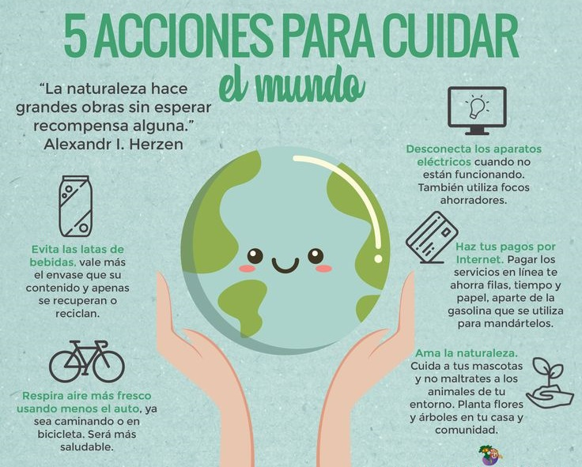
II. Uso eficiente de recursos

Slide 13
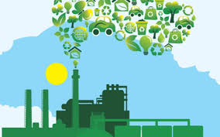
III. Planta de tratamiento

Slide 14
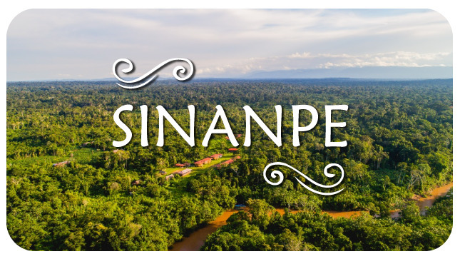
IV. Se protegen los recursos naturales

Slide 15
V. Reduce la contaminación.
Una de las formas de reducir con valor agregado la contaminación que producen las aguas residuales (los desagües) de las ciudades que contaminan los ríos, lagunas y el mar, es construyendo lagunas de oxidación.
Estos depósitos son usados para el tratamiento de aguas residuales en general, también son muy útiles en la agricultura para la ampliación de frontera agrícola y una gran variedad de industrias, tales como las que se dedican a la preparación de conservas alimenticias, pulpa y papel y curtiembres de pieles.
¿Qué función cumplen las lagunas sanitarias?
El objetivo de las lagunas facultativas es obtener un efluente de la mayor calidad posible, en el que se haya alcanzado una elevada estabilización de la materia orgánica, y una reducción en el contenido en nutrientes y bacterias coliformes

Slide 16
Planta de Tratamiento de Aguas Residuales – San Juan de Miraflores
Las Lagunas de San Juan de Miraflores, construidas en los años 60 para tratar desagües de Ciudad de Dios y Pamplona (160 l/s), sufrieron sobrecarga en 1998 al recibir 450 l/s y perder 5 ha de área de tratamiento por uso en acuicultura, lo que generó incumplimiento de normas y riesgos sanitarios. Se decidió ampliar y modernizar el sistema para recuperar el entorno ecológico, ampliar la cobertura de alcantarillado y reducir la contaminación costera causada por descargas al mar desde el colector Surco.
Actualmente, la PTAR María Reiche trata 750 m³ diarios de aguas residuales de dos distritos, reutilizándolas para regar 15 parques en Miraflores, con un ahorro del 52,88% en consumo de agua. Opera las 24 h, cuenta con dos baterías independientes y emplea procesos como lagunas aireadas, facultativas y lodos activados, enviando el agua tratada por tuberías directamente a los reservorios.
En Lima y Callao también destacan la PTAR Taboada, la más grande de Sudamérica, y la PTAR La Chira, que trata aguas residuales de 2,6 millones de habitantes.
Ver proyecto

Slide 17
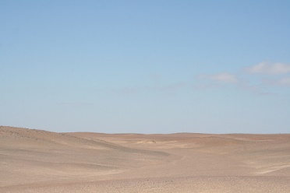
San Juan de Miraflores década del 60

Slide 18
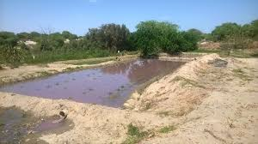
San Juan de Miraflores década del 70

Slide 19
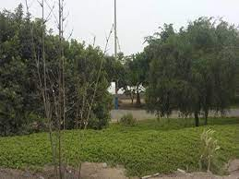
San juan de Miraflores en el 2010

Slide 20
Ventajas y Desventajas:
Ventajas:
Bajo consumo de energía y costo de operación.
Bajo costo de construcción. (siempre que el terreno sea barato)
Esquemas sencillos de flujo.
Operación y mantenimiento, simple.
Remoción eficiente de bacterias patógenas.
Amortiguamiento de picos hidráulicos, de cargas orgánicas y de compuestos tóxicos.
Disposición del efluente por evaporación, infiltración en suelo o riego.
Desventajas:
Altos requerimientos de Área. (Solo son viables con un costo de terreno bajo)
Efluente con elevado contenido de algas, puede ser rechazado para descargarlo en cuerpos de agua.
Su funcionamiento depende de las condiciones ambientales tales como la temperatura, la irradiación solar, la velocidad del viento, etc., que son propiedades aleatorias.
Generación de, olores desagradables y deterioro de la calidad del efluente por sobrecargas de contaminantes, bajo ciertas condiciones climáticas
Contaminación de acuíferos por infiltración, particularmente en lagunas construidas sobre suelos arenosos.

Slide 21
Planta de tratamiento de aguas residuales de Taboada
Ayuda a descontaminar alrededor del 70% del desagüe de Lima Metropolitana y del Callao, es decir, se tratan las aguas servidas de unos 6 900 000 habitantes.
Planta de tratamiento de aguas residuales Taboada
El proyecto más importante es la Planta de Tratamiento de Aguas Residuales (PTAR) Taboada, cuya entrada en funcionamiento permite solucionar el problema sanitario originado por el vertido de aguas residuales sin trata- miento alguno al mar y al río Rímac y representa el inicio de la descontaminación del mar peruano.
Descripción: La planta Taboada tratará las aguas residuales del Interceptor Norte, el colector Comas-Chillón y la línea de impulsión Sarita Colonia de Lima, con un caudal máximo de 20,3m3/s.
La empresa española ACS se adjudicó el contrato de concesión de Taboada para diseñar, financiar, construir, operar y mantener la planta por 25 años. Las plantas Taboada y La Chira en conjunto están diseñadas para tratar el 100% de las aguas residuales de la ciudad capital de Perú, con lo que se garantizan playas limpias en las costas, así como una baja en la contaminación del río Rímac.
La nueva planta, que prestará servicios a más de 4 millones de habitantes en 27 distritos de Lima y Callao, contará con un emisor submarino, que será construido por el operador portuario peruano Tramarsa.

Slide 22
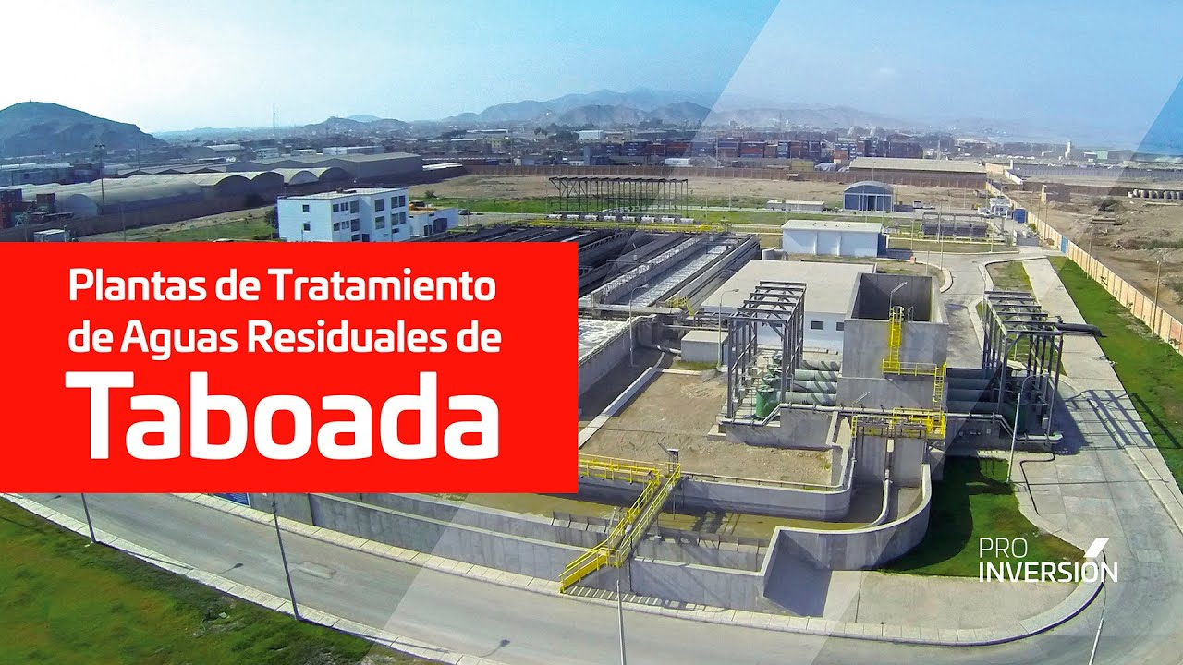
Clic en la imagen para ver video

Slide 23
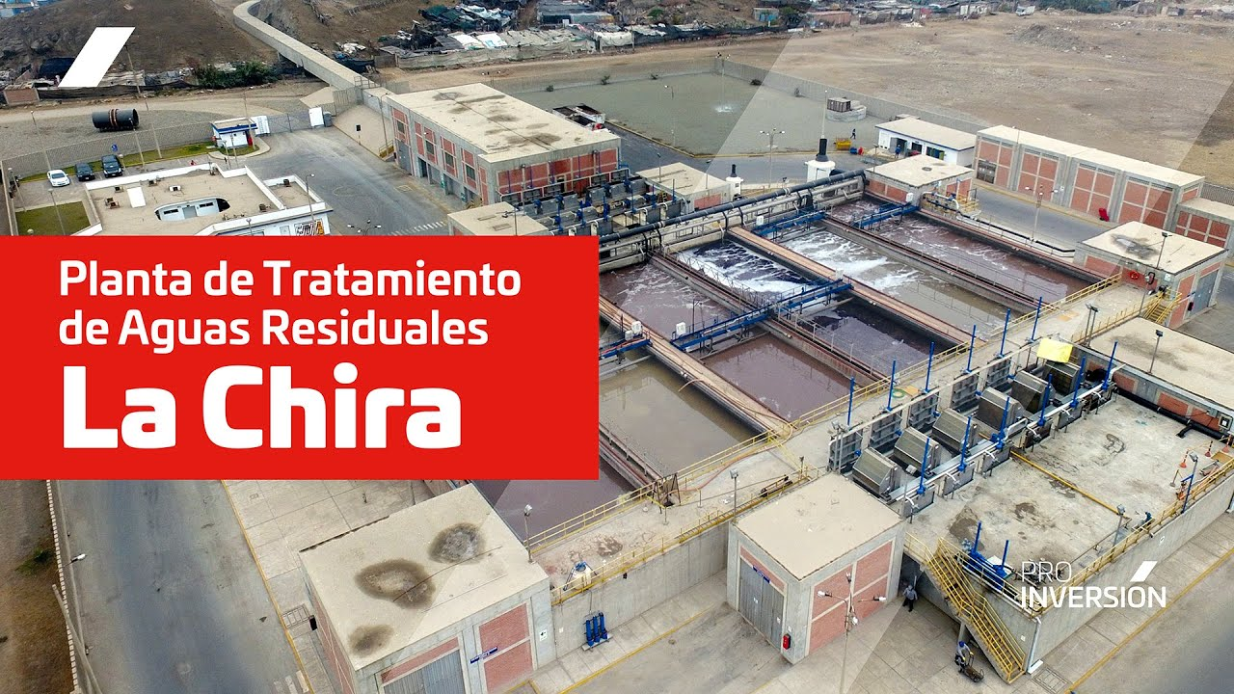
Clic en la imagen para ver video

Slide 24
Comentario: Séptima Clase Calificada

Slide 25
Practica 6
Con tu grupo prepara tu exposición virtual
Video. 7 minutos PROMEDIO
Responder preguntas del video. 13 minutos
Grupo 1: Desastres Naturales.
Grupo 2: Residuos Peligrosos.
Grupo 3: Manejo de Residuos Sólidos.
Las prácticas serán expuestas por cada grupo previa presentación por escrito en su folder para su revisión y calificación

Slide 26
Videos para comentar
https://www.youtube.com/watch?v=cPeK4uPCGtA
Lagunas de oxidación
http://www.digesa.minsa.gob.pe/publicaciones/descargas/MANUAL%20TECNICO%20RESIDUOS.pdf
Manual de Difusión Técnica
https://www.youtube.com/watch?v=9RX_RixT9Jg
Lagunas de oxidación de Sicaya Huancayo 4.40
https://www.google.com/search?q=planta+de+tratamiento+de+aguas+residuales+taboada&rlz=1C1ONGR_esPE1004PE1004&source=lnms&tbm=vid&sa=X&ved=2ahUKEwjiq
Planta de Tratamiento de Taboada.

Slide 27
TUPANANCHICKAMA

